Slide 1
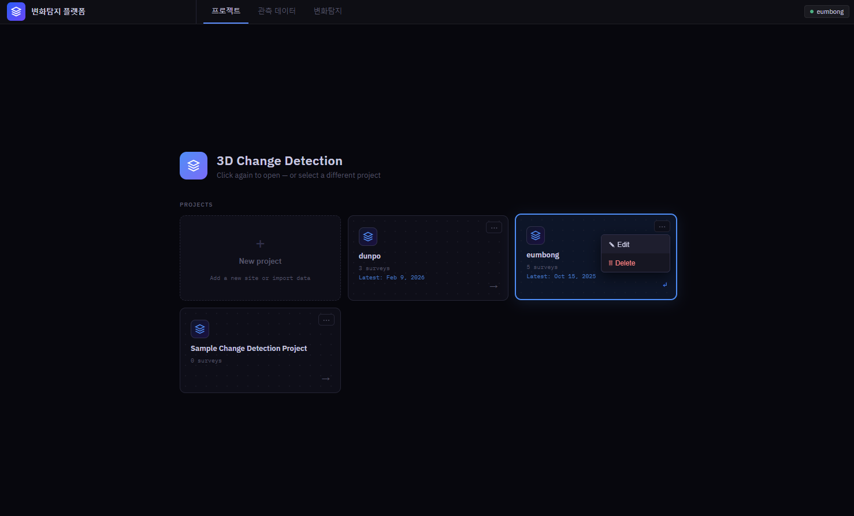
화면 명 | 프로젝트 선택 | 화면 ID | PROJECT-LAUNCHER-01
메뉴위치 | 메인 > 프로젝트 선택
화면 설명 (Description)
Navigation menu Project selection Project name Number of surveys Data length (time-wise) New project Edit/Delete project
1
3
2
4

Slide 2
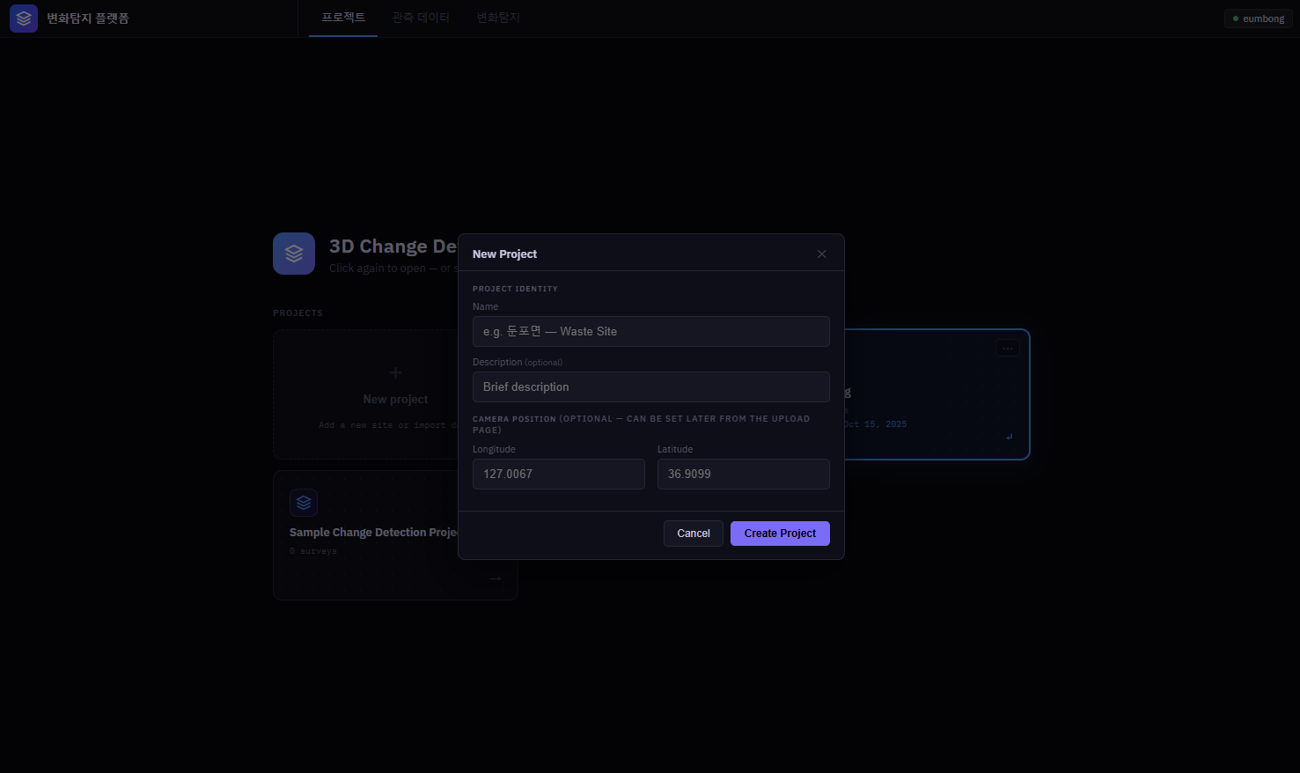
화면 명 | 새 프로젝트 생성 | 화면 ID | PROJECT-LAUNCHER-02
메뉴위치 | 메인 > 프로젝트 선택 > 새 프로젝트 생성
화면 설명 (Description)
Navigation menu Project information Project name Descrtiption Project/camera position Lat/lon project (optional) Create Project / Cancel
1
2
3
4

Slide 3
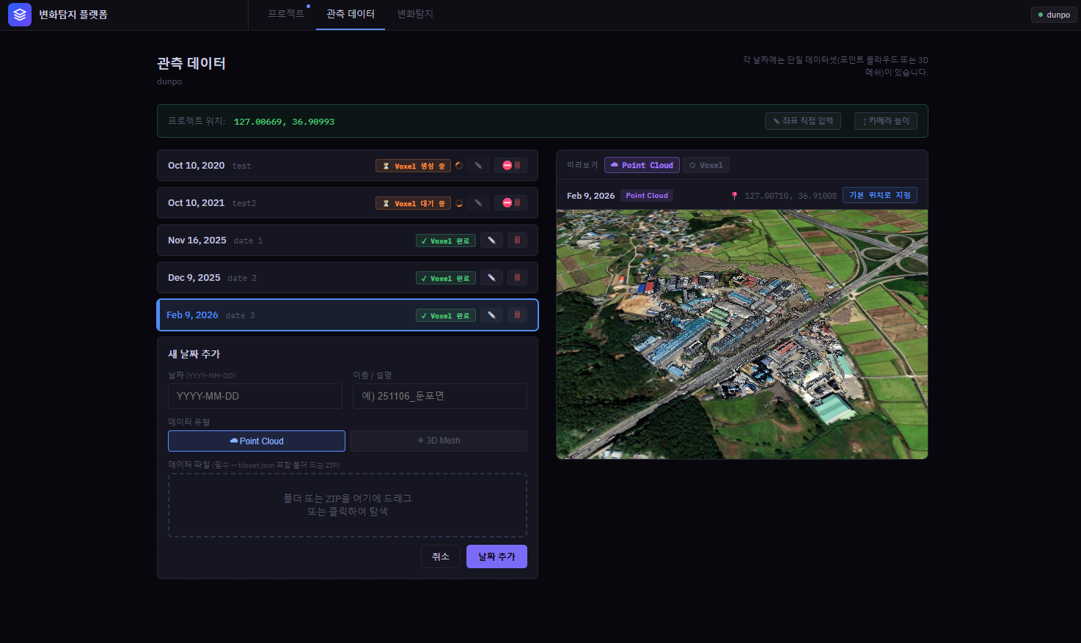
화면 명 | 관측 데이터 | 화면 ID | UPLOAD-DATA-01
메뉴위치 | 메인 > 관측 데이터
화면 설명 (Description)
Navigation menu Observation date list Date and label Voxelization state Edit/delete button Add date Date (input YYYY-MM-DD) and label Data type selector Data drop box (select or drag and drop) Cancel/save Same format for edit button but without data drop box or selector type Project location display Manual coordinate input button Camera height setting button Preview window Data type and selector 3D tiles center coordinates and set as project coordinates button
1
4
5
6
8
9
2
7
3

Slide 4
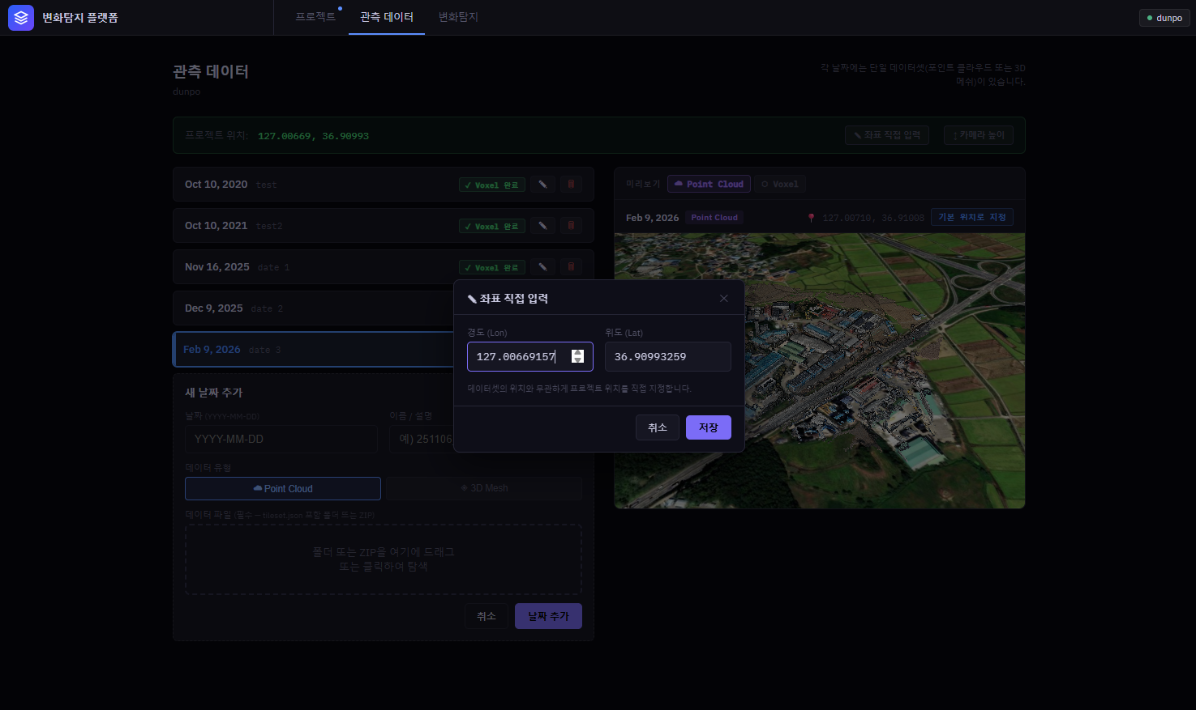
화면 명 | 좌표 직접 입력 모달 | 화면 ID | UPLOAD-DATA-02
메뉴위치 | 메인 > 관측 데이터 > 좌표 직접 입력
화면 설명 (Description)
Manual coordinates input Longitude Latitude Save button → applied input value as project location Cancel button
1

Slide 5
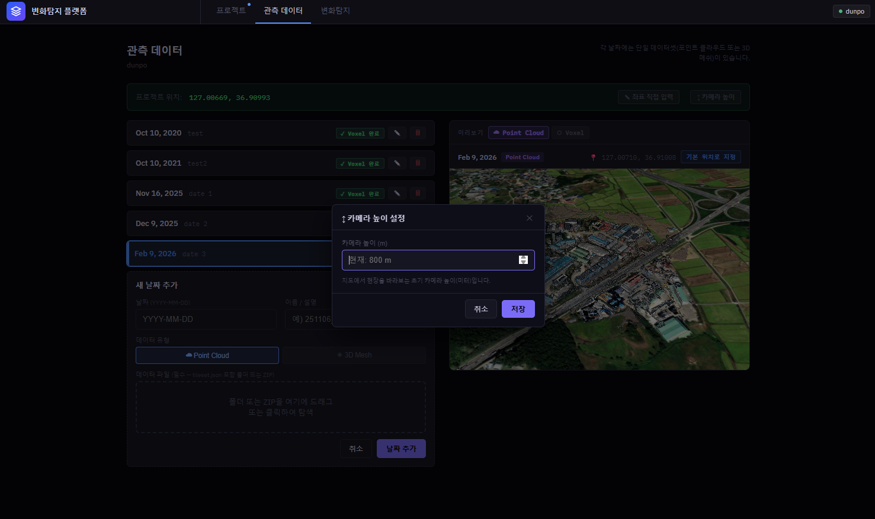
화면 명 | 카메라 높이 설정 모달 | 화면 ID | UPLOAD-DATA-03
메뉴위치 | 메인 > 관측 데이터 > 카메라 높이 설정
화면 설명 (Description)
Camera height setting modal Camera height input (shows current set value) Save/Cancel button
1

Slide 6
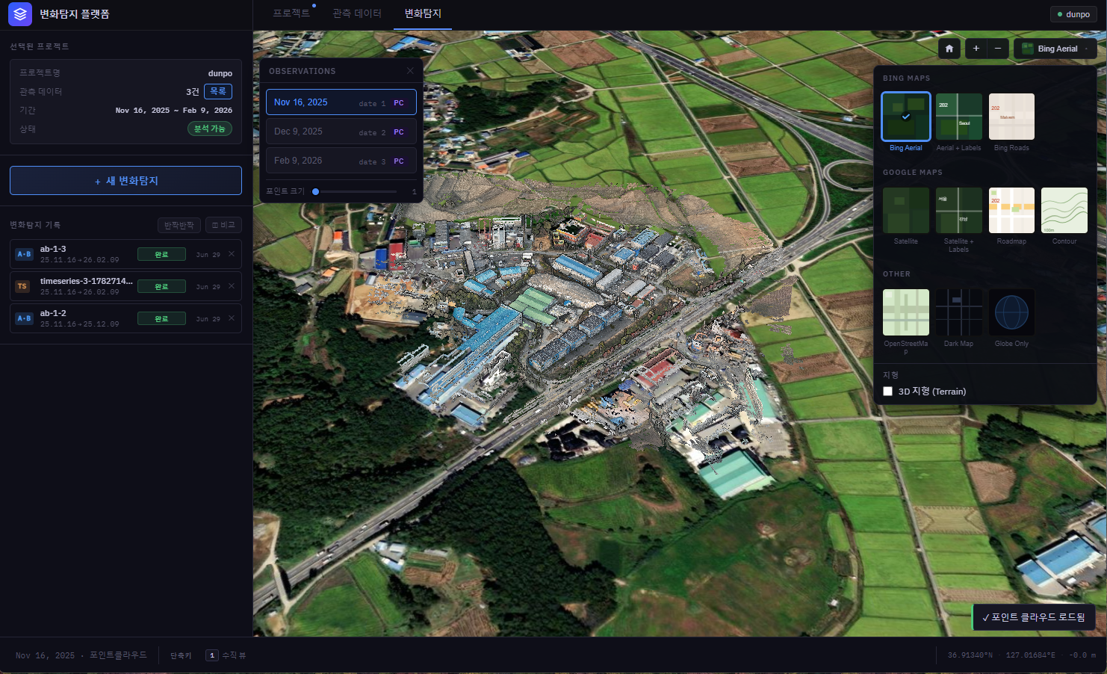
화면 명 | 변화탐지 | 화면 ID | ANALYSIS-00
메뉴위치 | 메인 > 변화탐지
화면 설명 (Description)
Navigation menu Project information panel Project name Observation count → opens the observation selector Data length (time-wise) State Observation date list Toggle to show or not Data type toggle (ex. PC – Point Cloud) Point cloud size slider (only if PC) New change detection button Change detection history Name Dates State of the calculation Delete/cancel button Blink mode Split view mode Overlay controls Camera back to project site Zoom in/out Map selector: Background maps Terrain toggle Toast messages Data shown date, shortcuts and mouse position Map and observation data
1
8
3
2
4
6
7
9
5
13
10
11
12

Slide 7
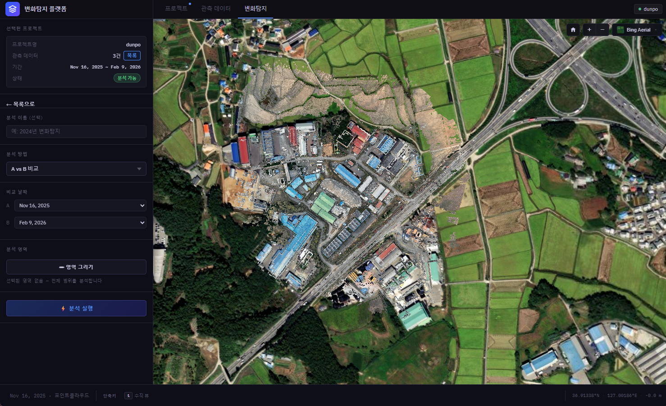
화면 명 | 변화탐지 — A vs B 비교 (설정) | 화면 ID | ANALYSIS-01
메뉴위치 | 메인 > 변화탐지 > 새 변화탐지 > A vs B 비교
화면 설명 (Description)
Name of the computation input (optional) Computation type selector A vs B Timeseries Selector of comparison dates Area drawing button Cancel button and delete area button afterwards Start computation Back to main menu button
6
1
2
3
4
5

Slide 8
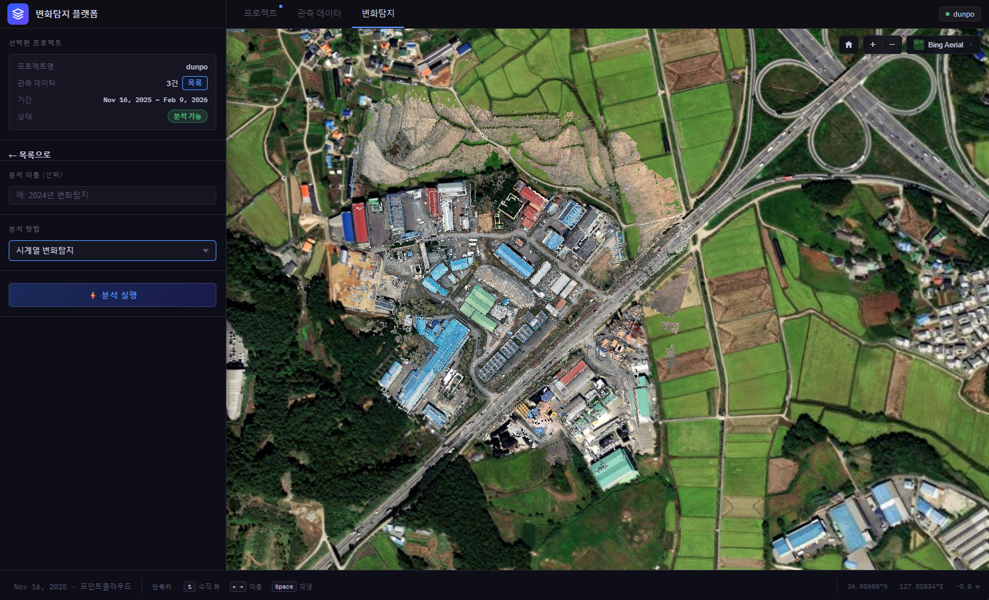
화면 명 | 변화탐지 — 시계열 변화탐지 (설정) | 화면 ID | ANALYSIS-02
메뉴위치 | 메인 > 변화탐지 > 새 변화탐지 > 시계열 변화탐지
화면 설명 (Description)
Name of the computation input (optional) Computation type selector A vs B Timeseries Start computation Back to main menu button
4
1
2
3

Slide 9
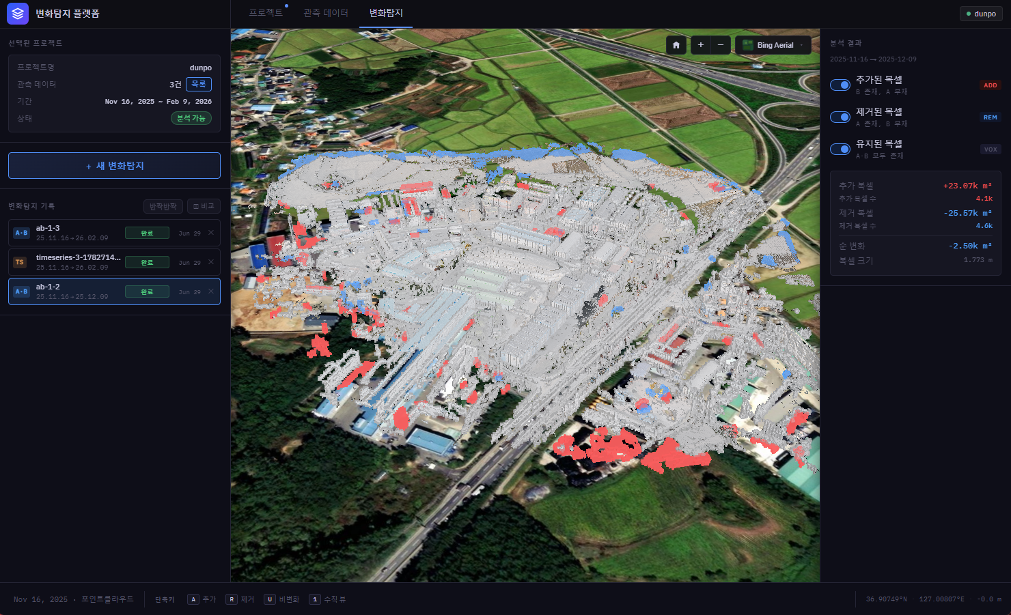
화면 명 | 변화탐지 — A vs B 비교 결과 | 화면 ID | ANALYSIS-03
메뉴위치 | 메인 > 변화탐지 > 변화탐지 기록 > A vs B 비교
화면 설명 (Description)
Toggle of computations history Toggle of visibility Added Removed Unchanged Results panel Volume, voxel number, total results, estimated voxel size 3D Tiles voxels
2
3
4
1

Slide 10
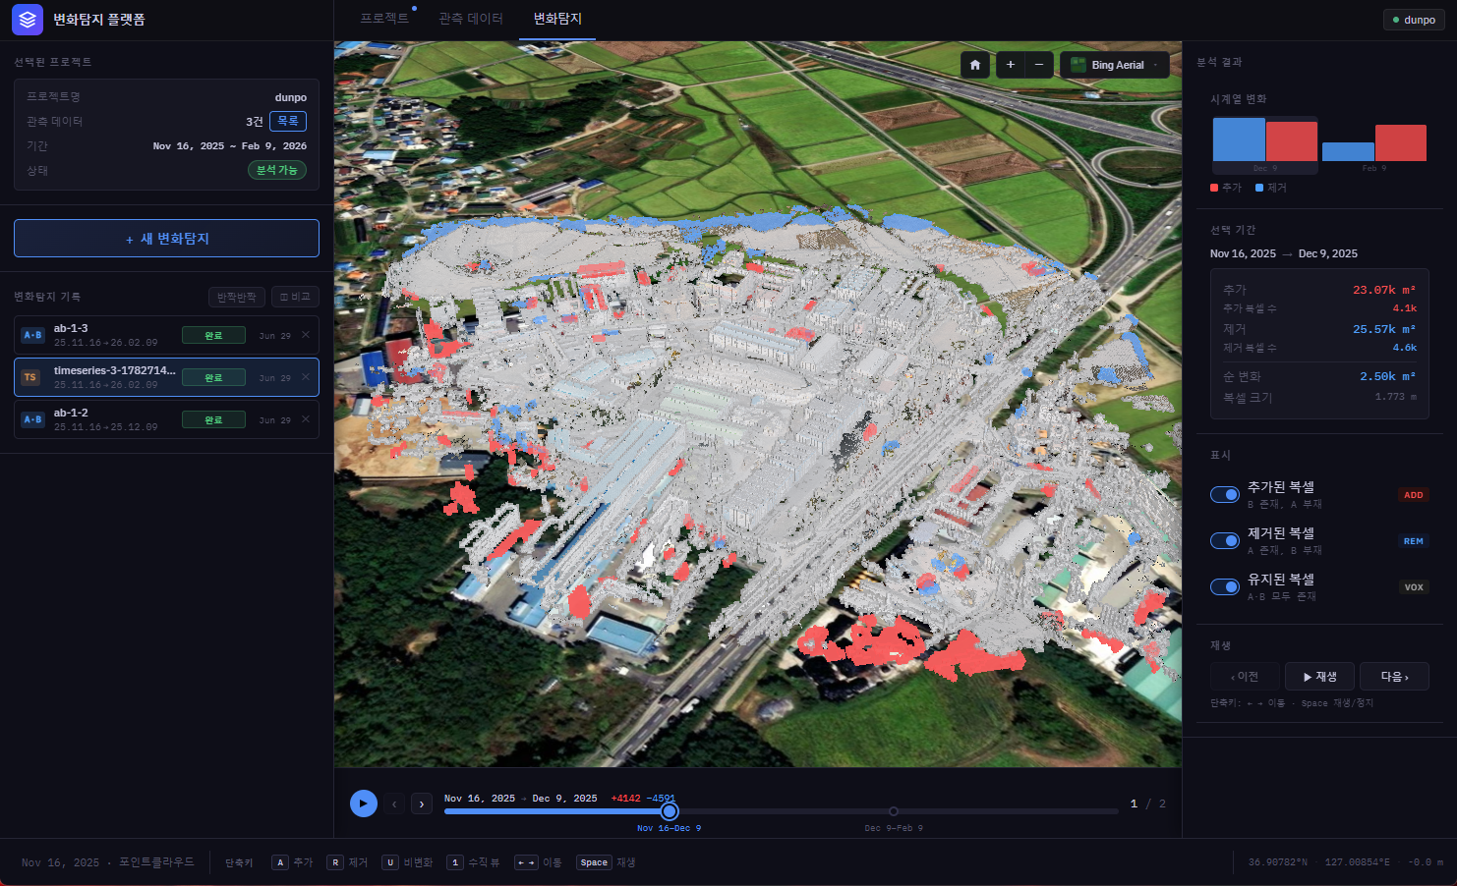
화면 명 | 변화탐지 — 시계열 변화탐지 결과 | 화면 ID | ANALYSIS-04
메뉴위치 | 메인 > 변화탐지 > 변화탐지 기록 > 시계열 변화탐지
화면 설명 (Description)
Toggle of computations history Time-series mini chart Added/removed bar per snapshot Results panel (selected period) Volume, voxel number, total results, estimated voxel size Toggle of visibility Added Removed Unchanged Playback controls Previous/next, play/pause Timeline scrubber bar Select period clicking, playback controls and timeline counter 3D Tiles voxels
2
3
7
1
4
5
6

Slide 11
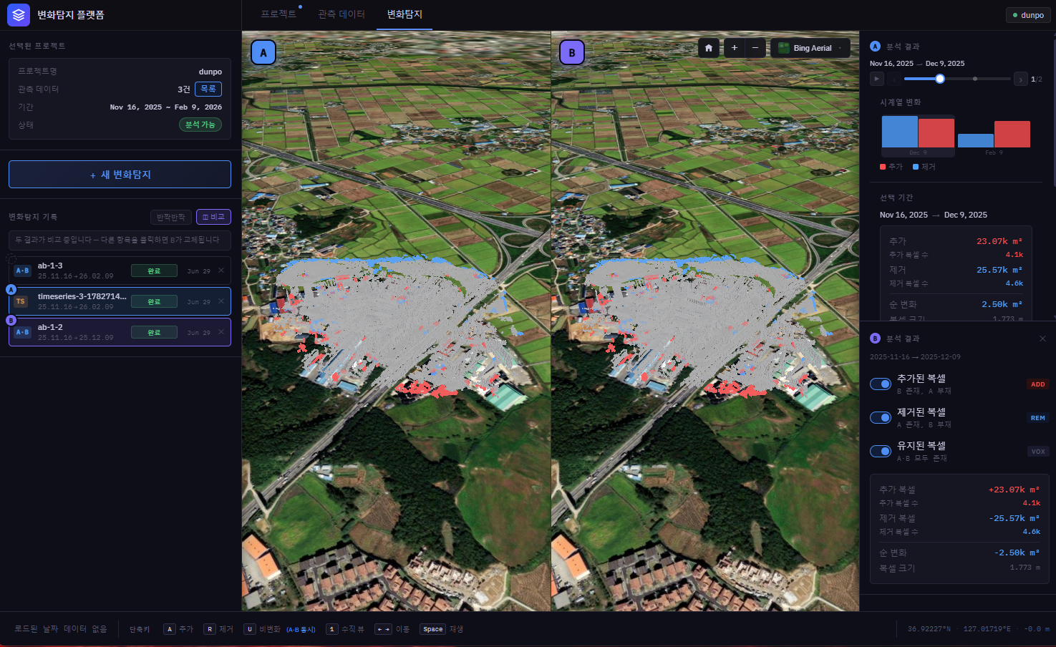
화면 명 | 변화탐지 — 분할 화면 비교 | 화면 ID | ANALYSIS-01
메뉴위치 | 메인 > 변화탐지 > 비교
화면 설명 (Description)
Split mode view A-half right panel (timeseries example) Timeline bar Timeline chart Results panel Visibility toggles B-half right panel (A vs B example) Visibility toggles Results panel
1
2
3

